Slide 1
Extreme Jobs Extreme Looks

Slide 2
Qualities for Jobs คุณสมบัติสำหรับอาชีพต่างๆ
Creative คิดสร้างสรรค์
Brave กล้าหาญ
Daring กล้าหาญ
Fit ทมัดทแมง
Patient อดทน
Highly trained ฝึกฝนมาอย่างดี
Artistic มีหัวด้านศิลปะ
Flexible ยืดหยุ่น
Reliable เชื่อถือได้
Skillful มีทักษะ
Careful ระมัดระวัง

Slide 3
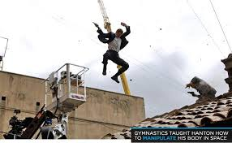
stuntman นักแสดงแทน

Slide 4
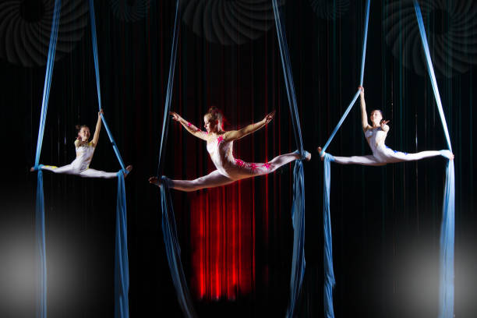
acrobat นักกายกรรม

Slide 5
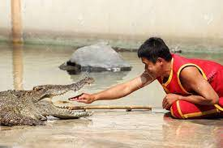
crocodile trainer ครูฝึกจระเข้

Slide 6
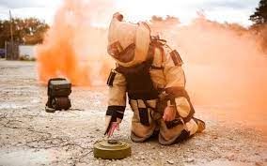
bomb disposal expert นักกู้ระเบิด

Slide 7
air traffic controller เจ้าหน้าที่ควบคุมการจราจรทางอากาศ

Slide 8
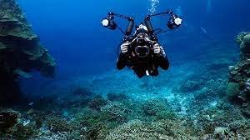
underwater photographer ช่างภาพใต้น้ำ

Slide 9
interior decorator นักออกแบบภายใน

Slide 10
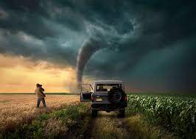
storm chaser ช่างภาพพายุ

